Slide 1
ESCUELA SUPERIOR POLITÉCNICA DEL LITORAL
Facultad de Ingeniería en Electricidad y Computación
TESINA DE SEMINARIO
Presentado por:
César Augusto Jara Ordoñez
Wilfrido Alberto Almeida Cando

Slide 2
Monitoreo y Control Remoto de una Planta Industrial Mediante Mensajes de texto (SMS) utilizando LabVIEW

Slide 3
Objetivos
Controlar y monitorear remotamente una planta industrial del laboratorio de instrumentación ESPOL.
Tener un reporte de los datos del proceso.
Adquisición de datos.

Slide 4
Temas
Descripción del Proyecto. Equipos. Integración a LabVIEW. Utilización del Sistema. Aplicación en Campo.

Slide 5
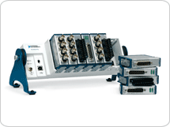
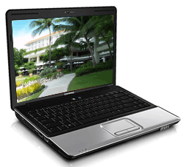
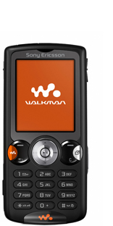
Descripción del Proyecto

Slide 6
EQUIPOS
-Módulo del sistema controlado: Nivel -Regulador. -Registrador. -Válvula de Control. -Sensor de nivel. -Módulo PLC. -Circuito de Agua. -Bomba Centrífuga. -Depósito de Agua. -Armario de distribución con alimentación eléctrica de 24VCC. -Bornes en serie útiles para el cableado de las señales de medida y regulación. -2 unidades de mantenimiento y regulador de presión para el aire comprimido

Slide 7
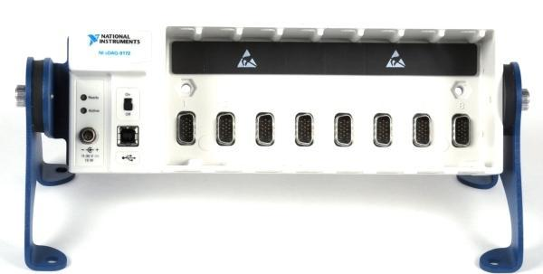
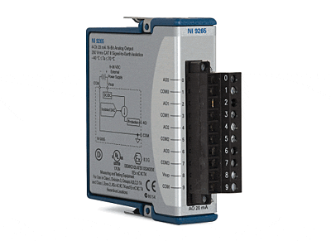
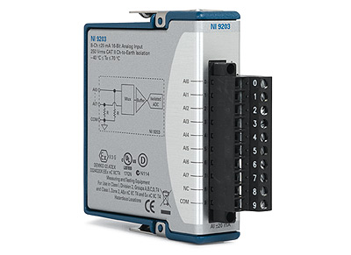
EQUIPOS
Chasis hasta 8 módulos I/O. Compacto. Puerto USB de alta velocidad. Alimentación de 11 – 30 V.
Rango de Salida de 0 a 20 mA. 4 salidas analógicas actualizadas simultáneamente Rango de operación de -40 a 70 °C Resolución de 16 bits.
8 canales de entrada de corriente. Rangos de entrada programable 0 a 20 mA. Rango de operación -40 a 70 °C. Resolución de 16 bits.

Slide 8
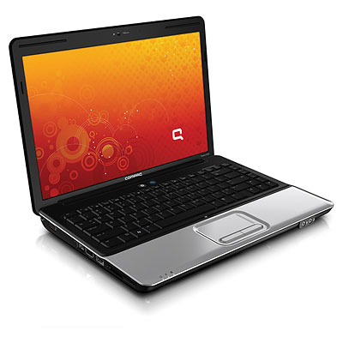
EQUIPOS
Procesador AMD Sempron. Windows 7 Starter. 1GB de RAM. Disco SATA de 250GB.
Sony Ericsson W810i Operadora (Claro, Movistar, Alegro) Siempre tener saldo o Plan de Mensajes SMS. Batería Cargada o siempre conectado.

Slide 9
INTEGRACION A LABVIEW
Labview posee varias herramientas para control de periféricos de un PC, como lo son, el puerto serie, el puerto USB, etc..
Además de poseer integración con archivos .dll , generar reportes en office, etc..

Slide 10
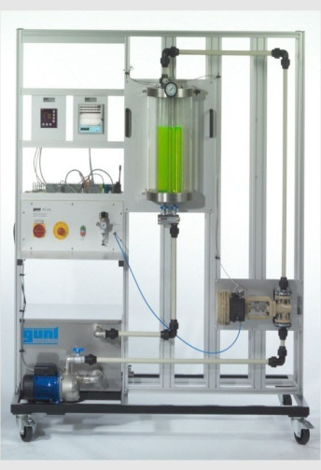
INTEGRACION A LABVIEW
Paso 1: Adquisición de Datos.

Slide 11
INTEGRACION A LABVIEW
Paso 2: Integración entre PC-Celular.
Comunicación PC-Celular.
Comandos AT(envío y recepción SMS).
Tipos de Comunicación.
Comunicación a LabVIEW.

Slide 12
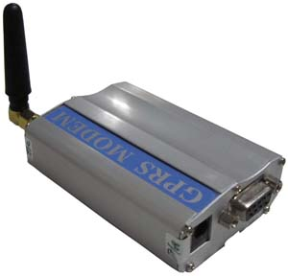
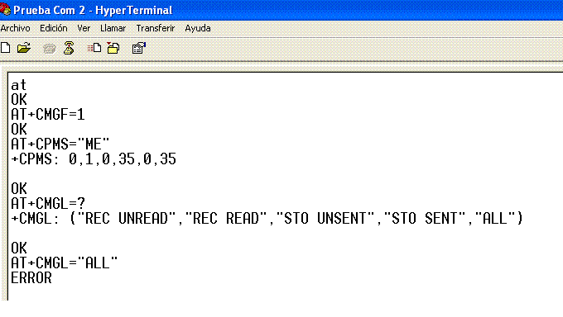
COMUNICACIÓN PC-CELULAR
Modem
Hyperterminal

Slide 13
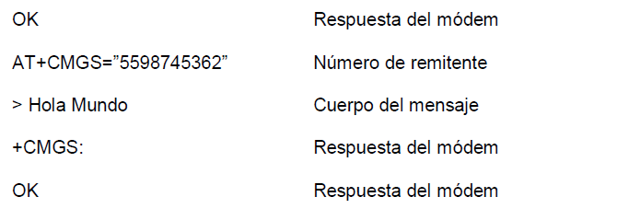
COMANDOS AT

Slide 14
COMANDOS AT
ENVIO SMS
RECEPCION SMS

Slide 15
COMANDOS AT
TRANSFORMACION ASCII A OCTETOS

Slide 16
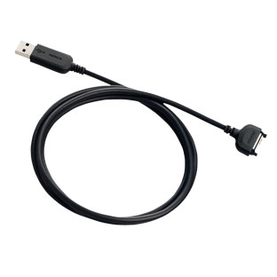
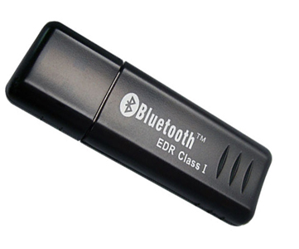
TIPOS DE COMUNICACION
Cable de Datos.
Bluetooth.

Slide 17
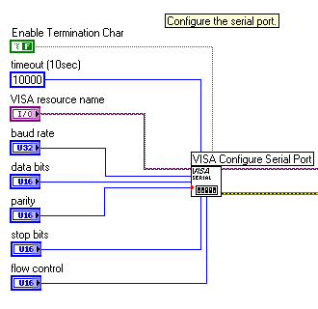
COMUNICACIÓN A LABVIEW

Slide 18
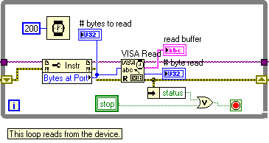
COMUNICACIÓN A LABVIEW
Estructura simple para escribir en el Puerto Serie
Estructura simple para leer del Puerto Serie

Slide 19
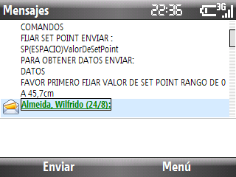
UTILIZACION DEL SISTEMA
Comandos de Control y Monitoreo:
Control
Monitoreo
SP “número entre 0 y 45,7”
DATOS

Slide 20
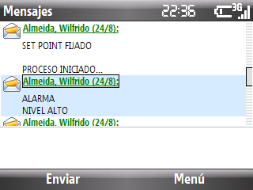
UTILIZACION DEL SISTEMA
Otra opción de este Sistema es el envío de SMS´s al activarse la Alarma.

Slide 21
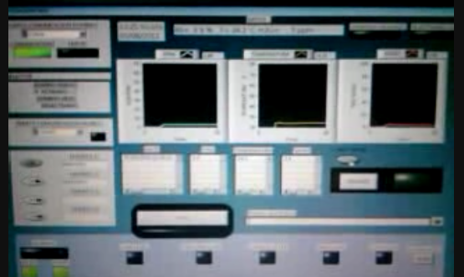
APLICACIÓN EN CAMPO
El video muestra una implementación en una máquina de Tratamiento de Aceite.

Slide 22
AGRADECIMIENTOS

Slide 23
MUCHAS GRACIAS

